Slide 1
Lektion E:
Sæt i spil

Slide 2


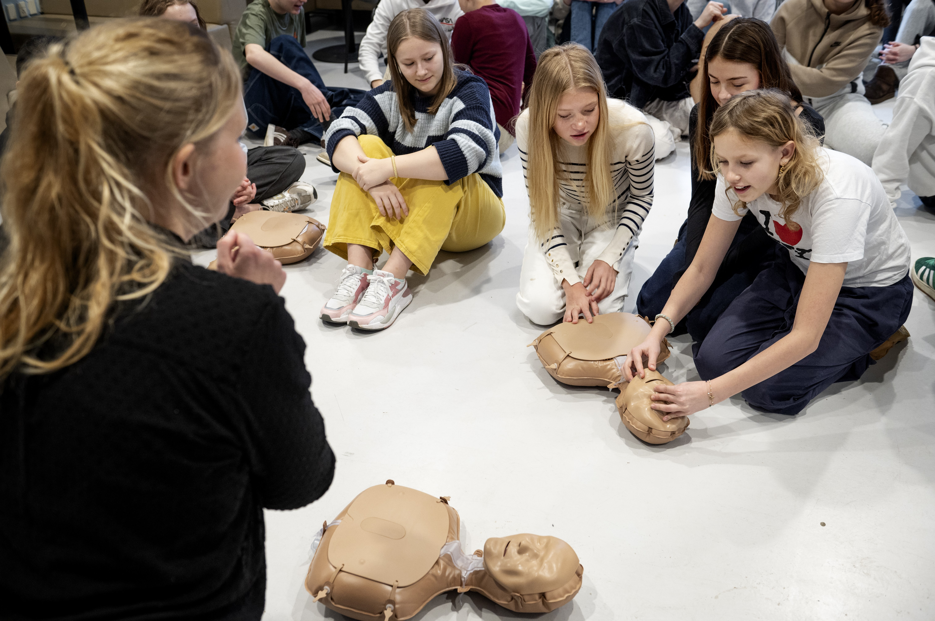
LEKTION E
LEKTION E: SÆT I SPIL
45 min.
MÅL
At I ved, hvordan man giver førstehjælp gennem forskellige scenarier fra virkeligheden.
I skal:
undersøge for bevidsthed og normal vejrtrækning (se – føl – lyt)
øve jer i at ringe 1-1-2
udføre hjertelungeredning på genoplivningsdukkerne
øve jer i at bruge en hjertestarter.
Materialer: Genoplivningsdukker, vådservietter, hjertestartertræner
Notes:
Læg mærke til:
om eleverne bruger alt det, der har lært om førstehjælp ved hjertestop og udfører det korrekt.

Slide 3

LEKTION E
SÆT I SPIL
45 min.
PROGRAM
Forbered (ca. 10 min)
  Se film
  Handlingsmindmap
Sæt i spil (ca. 35 min)
  Scenarier om hjertestop
  Refleksion
Notes:
Gennemgå programmet med eleverne.

Slide 4

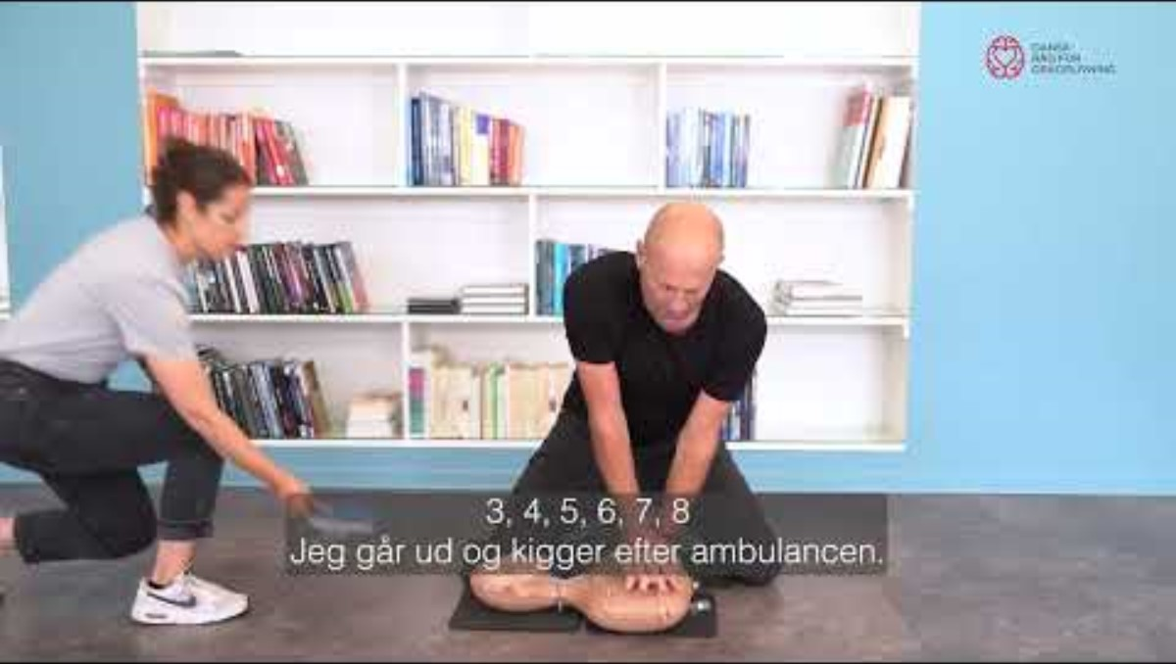
SÅDAN LAVER DU HJERTELUNGEREDNING – TRIN FOR TRIN
LEKTION E
2 min.
Notes:
Praktisk information:
Se videoen inden eleverne gør deres handlingsmindmap færdigt.

Slide 5


AKTIVITET
LEKTION E
8 min.
ELEVARK
GØR DIT HANDLINGSMAP FÆRDIGT
HANDLINGSMINDMAP
Alene: Skriv numre på dine handlinger, så du ved I hvilken rækkefølge, du skal agere.
To og to: Præsenter jeres handlingsmindmap for hinanden og lav eventuelle tilføjelser.

Slide 6
ØVELSE
LEKTION E
30 min.
SCENARIER OM HJERTESTOP
Grupper: I kan afprøve de forskellige scenarier i elevarket, hvor I skal give førstehjælp ved hjertestop. I kan også finde på jeres egne scenarier.
Scenarierne er inspirerede fra den virkelige verden, hvor fire mennesker er blevet reddet ved, at der blev givet hurtig førstehjælp.
Fælles: Præsenter et par af scenarierne for hinanden.
ELEVARK
SCENARIER OM HJERTESTOP 1 og 2
Notes:
Læg mærke til:
Om eleverne bruger alt det, de har lært om førstehjælp ved hjertestop og udfører det korrekt.

Slide 7

REFLEKSION
LEKTION E
5 min.
Alene: Overvej, hvad du synes, der var godt ved øvelsen med scenarierne? Hvad var svært?
To og to: Tal med din sidemakker om jeres overvejelser.
Fælles: Del overvejelserne med resten af klassen.
Notes:
Baggrundsviden:
Lad først eleverne, med deres egne ord og i makkerpar, tale om, hvad de tror, der sker i kroppen, hvis hjertet holder op med at slå. De fleste hjertestop kommer som følge af utilstrækkelig blodtilførsel til hjertet som følge af en blodprop i hjertet. Ved en blodprop i hjertet opstår akut iltmangel i hjertet, hvilket kan udvikle sig til et hjertestop.Et hjertestop kan også opstå som følge af en forstyrrelse i hjertets almindelige rytme ved alvorlige infektioner, overdosis af visse lægemidler eller narkotika, ved svære elektrolytforstyrrelser, ved elektriske stød eller større blodtab.

